Slide 1
Machine learning and Linear Classifiers
Μια εφαρμογή του γραμμικού προγραμματισμού

Slide 2
Machine Learning
Machine learning είναι μια υποκατηγορία του Artificial Inteligence. Διερευνά τη μελέτη και την κατασκευή αλγορίθμων που μπορούν να μαθαίνουν από τα δεδομένα και να κάνουν προβλέψεις σχετικά με αυτά. Τέτοιοι αλγόριθμοι λειτουργούν κατασκευάζοντας μοντέλα από πειραματικά δεδομένα, προκειμένου να κάνουν προβλέψεις βασιζόμενες στα δεδομένα ή να εξάγουν αποφάσεις. Δεν πρέπει να ταυτοποιούμε τον όρο Machine Learning με τα Neural Networks. Τα NN είναι μια υποκατηγορία του ML.

Slide 3
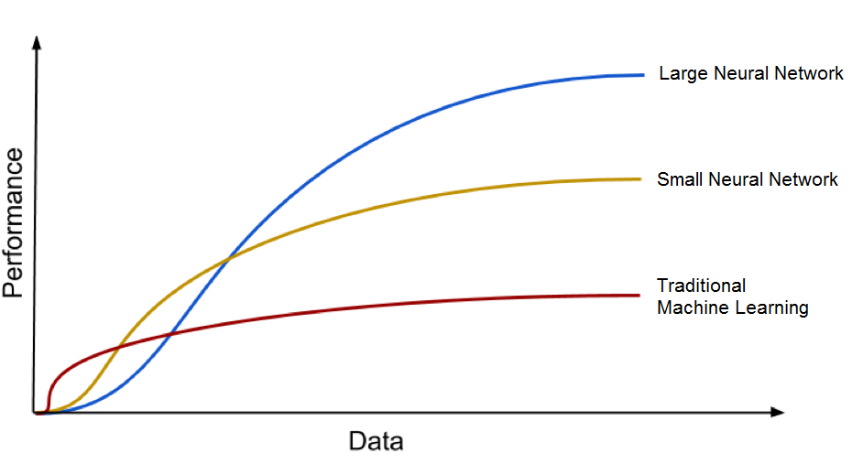
Linear Classifiers
Σε αυτή την παρουσίαση θα μάθουμε λίγα πράγματα για κάποιους βασικούς linear classifiers και τις μεθόδους σύγκλησής τους. Γενικά αυτοί οι αλγόριθμοι είναι πιο παλιοί και λιγότερο αποδοτικοί από τα NN. Αν δεν έχουμε, όμως, σχετικά μεγάλο αριθμό δεδομένων, αυτοί οι αλγόριθμοι ξεπερνάνε τα NN.

Slide 4
Classification vs Regression
Στα προβλήματα classification προσδίδουμε μια ταμπέλα σε κάθε αντικείμενο πχ αυτοκίνητο ή πεζός.
Στα προβλήματα regression προσδίδουμε μια συνεχόμενη τιμή σε κάθε αντικείμενο, συνήθως μια πιθανότητα, πχ είναι 80% αυτοκίνητο και 20% πεζός.

Slide 5
Cross Validation
Cross validation είναι μια μέθοδος που μας βοηθάει:
να βρούμε τις κατάλληλες τιμές για τις παραμέτρους του classifier που χρησιμοποιούμε.
να συγκρίνουμε διαφορετικούς classifiers για να αποφασίσουμε ποιος είναι πιο κατάλληλος για το πρόβλημά μας.
Notes:
<number>

Slide 6
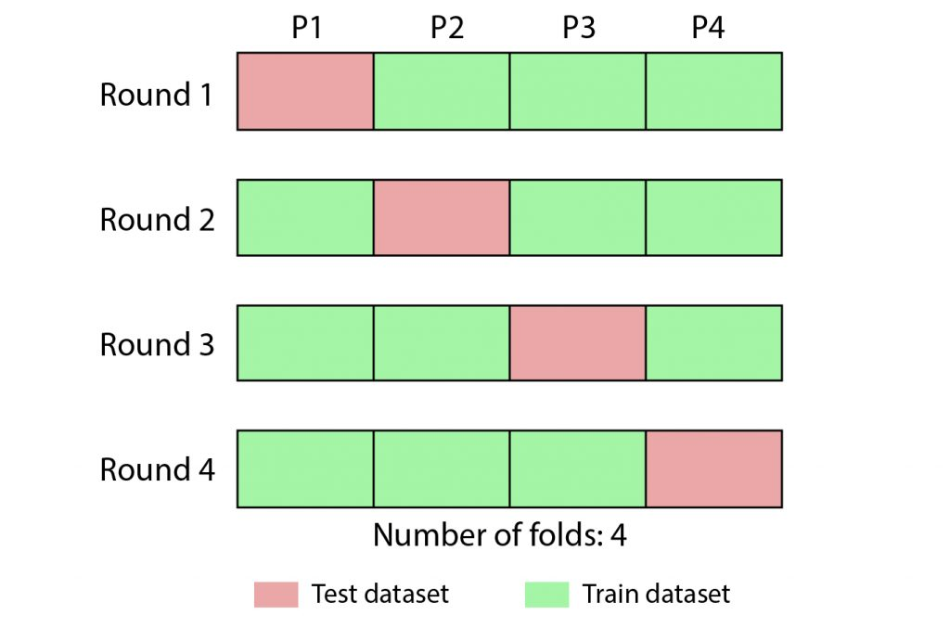
Το cross validation είναι πολύ απλό. Χωρίζουμε τα n δεδομένα μας, σε x τυχαίες ομάδες. Κάνουμε χ επαναλήψεις. Σε κάθε επανάληψη εκπαιδεύουμε τον classifier σε δεδομένα και χρησιμοποιούμε τα υπόλοιπα για έλεγχο. Σε πραγματικές εφαρμογές χρησιμοποιούμε 10-fold.
Πχ 4-fold cross validation
Notes:
<number>

Slide 7
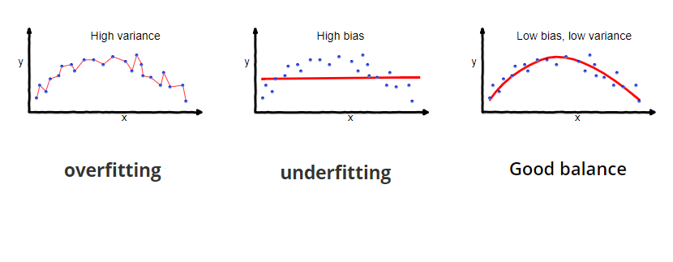
Variance
Variance είναι το φαινόμενο που συμβαίνει όταν μια μέθοδος αναπαριστά “τέλεια” τα δεδομένα μας, αλλά δεν προβλέπει καλά οποιοδήποτε άλλο σετ, γνωστό και ως overfitting.
πχ
Notes:
<number>

Slide 8
Bias
Bias είναι το φαινόμενο που συμβαίνει όταν μια μέθοδος δεν μπορεί να “εκφράσει” σωστά τα δεδομένα μας, γνωστό και ως underfitting.
πχ
Notes:
<number>

Slide 9
Bias – Variance traidoff
Bias-Variance traidoff είναι ένας όρος που χρησιμοποιείτε πολύ συχνά στο machine learning. Αναφέρεται στην ισορροπία μεταξύ bias και variance που πρέπει να έχει ένα μοντέλο για να θεωρηθεί ακριβές.
πχ
Notes:
<number>

Slide 10
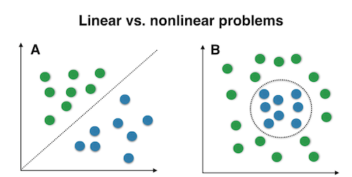
Γιατί να χρησιμοποιήσω linear classifier ?!
Γενικά οι linear classifiers είναι πολύ καλοί για δεδομένα που έχουν γραμμική μορφή, μπορούν να διαχωριστούν από μια ευθεία γραμμή.
πχ

Slide 11
Ένα μεγάλο πλεονέκτημα τους ενάντια στα μη γραμμικά μοντέλα (πχ decision trees, knn) είναι ότι είναι πολύ απλοί, έχουν χαμηλό variance! Αυτό σημαίνει ότι είναι σπάνιο και να κάνουν overfit τα δεδομένα μας.
Ακόμα και έτσι, υπάρχουν τεχνικές για να μειώσουμε το variance σε linear classifiers (regulization πχ ridge, lasso, elastic net), τις οποίες θα δούμε παρακάτω.
Προφανώς και υπάρχουν αντίστοιχες τεχνικές και σε non-linear classifiers (πχ pruning).

Slide 12
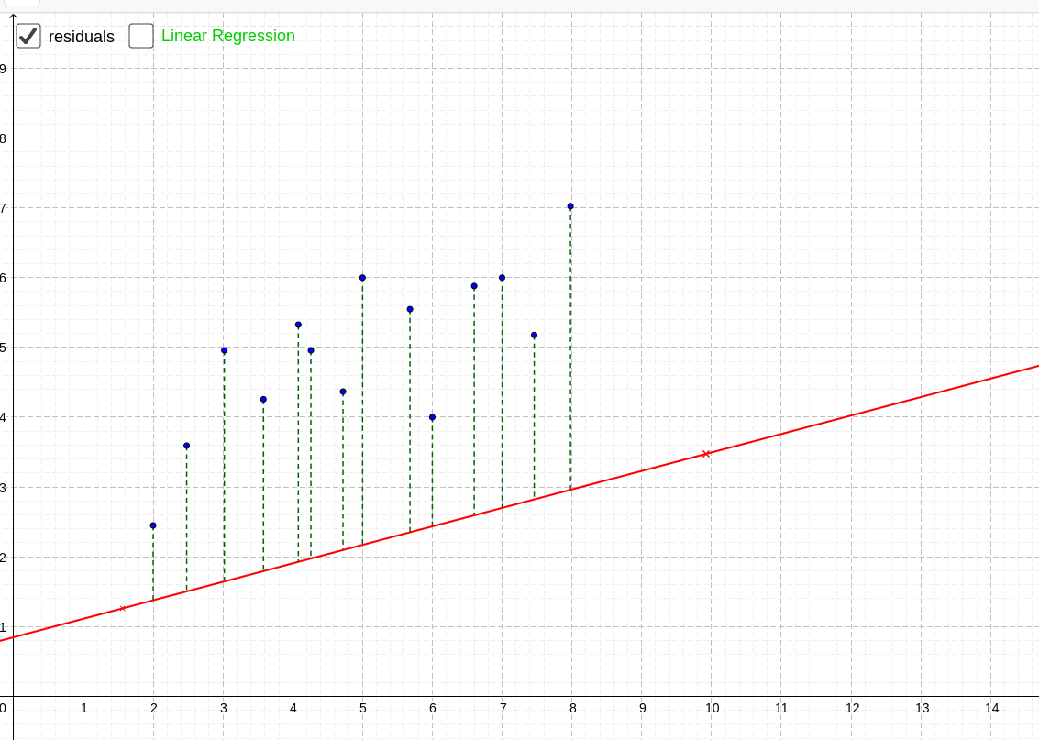
Residuals

Slide 13
Fitting a line to data: Least Squares

Slide 14
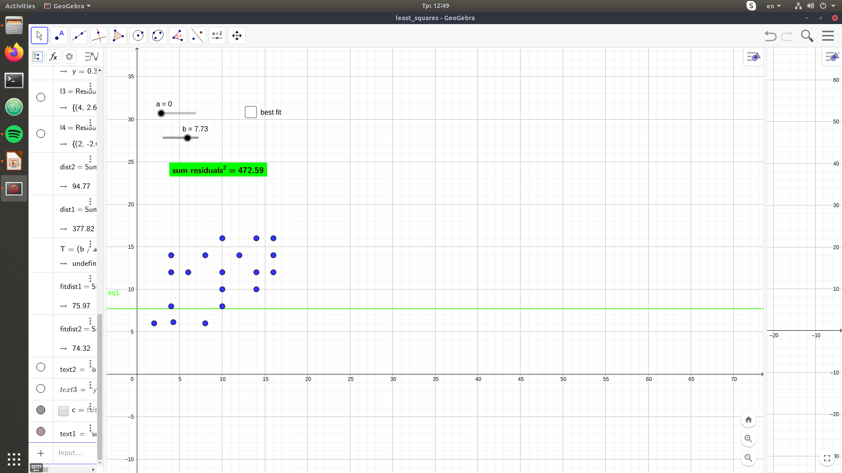
Sum of squared residuals

Slide 15
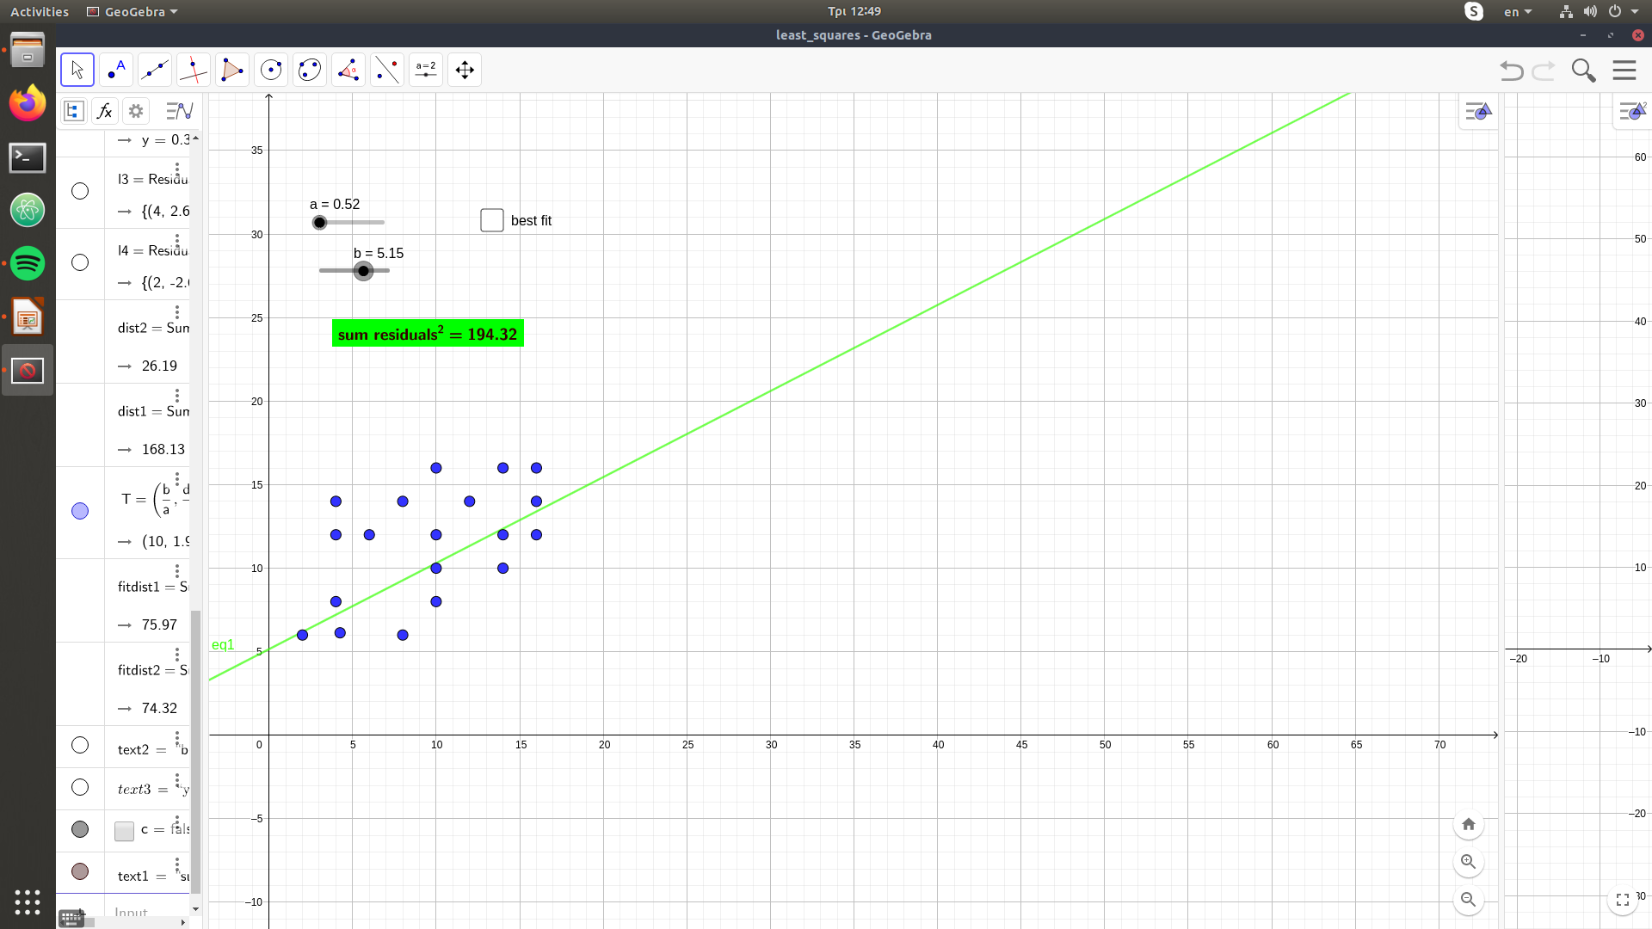
Trying to find the best line

Slide 16

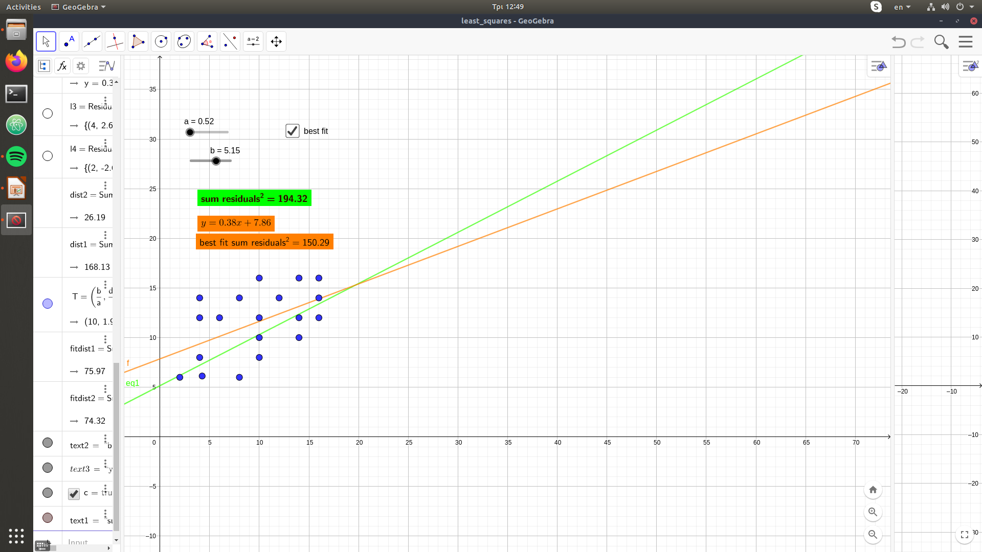
Best fitting line

Slide 17
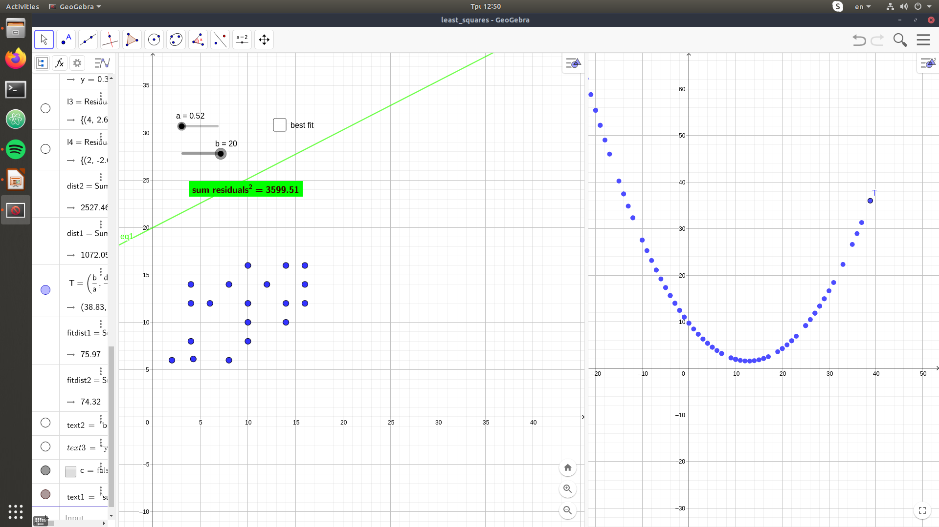
Sum of squared residuals plot

Slide 18
How to fit a line: Gradient Descent

Slide 19
Gradient Descend
Όπως είδαμε η fit line είναι αυτή που έχει το ελάχιστο ∑residuals².
Πώς βρίσκουμε όμως αυτή την ευθεία? Προφανώς αδύνατο να αρχίζουμε να δοκιμάζουμε ευθείες μέχρι να την πετύχουμε.
Γι’αυτό χρησιμοποιούμε gradient descend. Έναν αλγόριθμο με τοπική σύγκλιση, για την εύρεση του best fitting line.
Ο αλγόριθμος ξεκινάει με n+1 παραμέτρους, learning rate και αρχικές τιμές για κάθε μια από τις n διαστάσεις.

Slide 20
Learning Rate
Το learning rate μας δείχνει πόσο μεγάλα βήματα θα κάνουμε προς το τοπικό ακρότατο.
Πολύ μικρό learning rate και θα έχουμε αργή σύγκληση.
Πολύ μεγάλο learning rate και μπορεί να χάσουμε κάποιο ακρότατο ή να έχουμε αργή σύγκληση.
Παρακάτω θα δούμε δύο παραδείγματα για να καταλάβουμε διαισθητικά πώς λειτουργεί το gradient descend και πως το επηρεάζει το learning rate.
Σημείωση 1: Στο επόμενο παράδειγμα θα κρατάμε σταθερό το learning rate. Σε πραγματικές εφαρμογές ξεκινάμε με ένα σχετικά μεγάλο learning rate και κάθε βήμα το μικραίνουμε.
Σημείωση 2: Στο επόμενο παράδειγμα θα θεωρήσουμε ότι ξέρουμε ήδη το βέλτιστο α και ψάχνουμε μόνο το β ( y=αx+β ), για λόγους απλότητας.

Slide 21
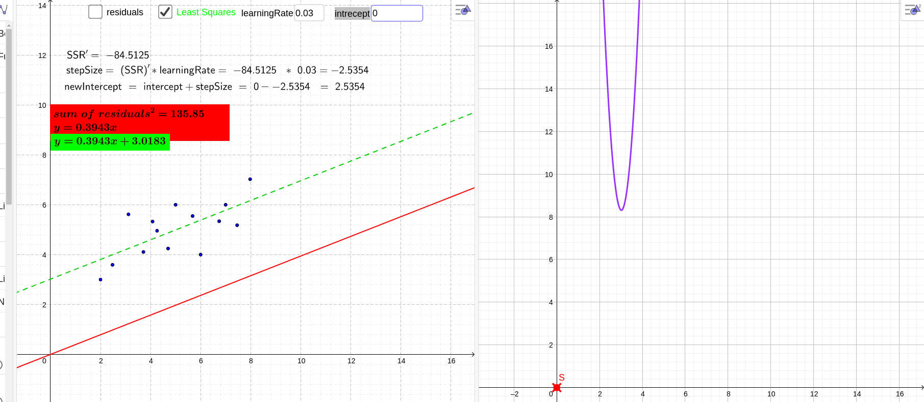
Starting (good learning rate)

Slide 22
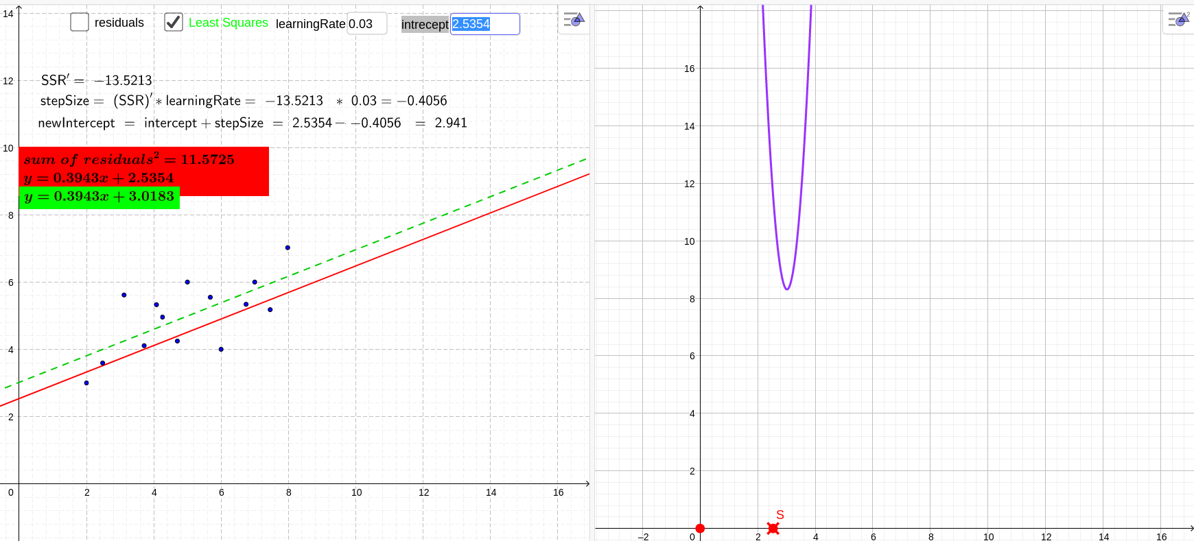
1st step

Slide 23
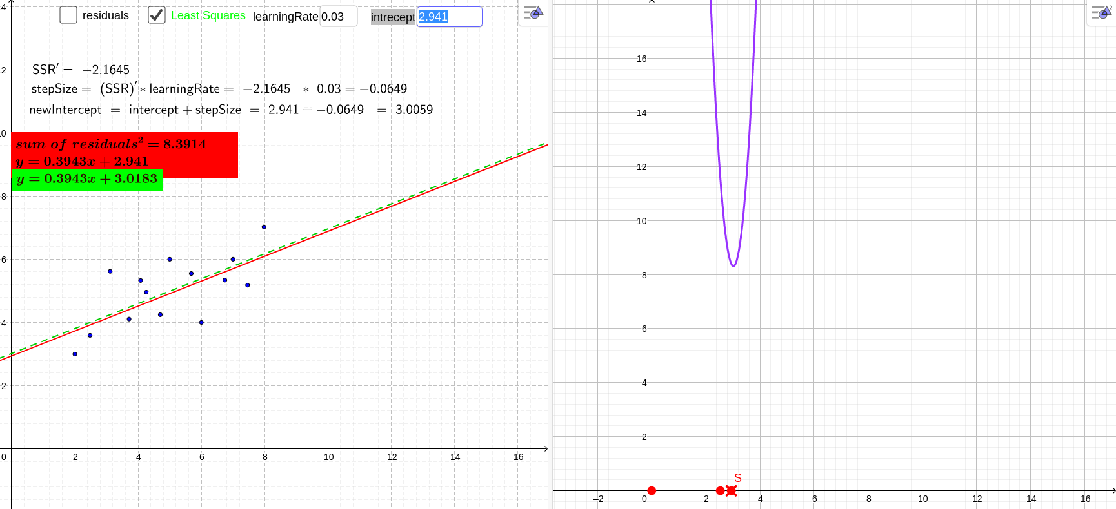
2nd step

Slide 24
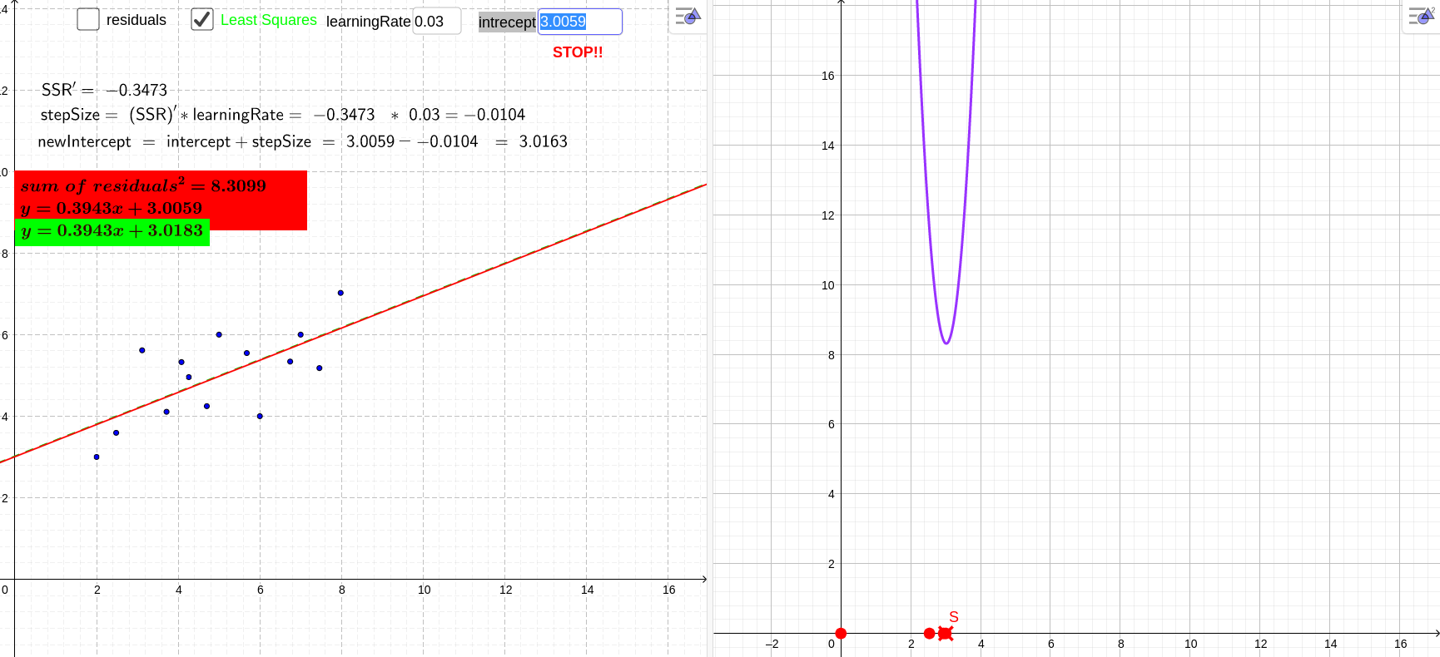
3rd step

Slide 25
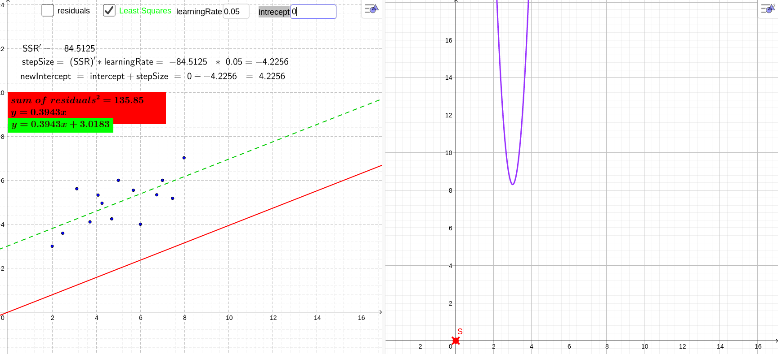
Starting (bad learning rate)

Slide 26

1st step

Slide 27

2nd step

Slide 28

3rd step

Slide 29

4th step

Slide 30

5th step

Slide 31
Stochastic Gradient Descend
Το Stochastic Gradient Descend είναι πολύ παρόμοιο με το απλό Gradient Descend. Η μόνη διαφορά είναι οτι δεν χρησιμοποιούμε όλα τα δεδομένα κάθε φορά που υπολογίζουμε την νέα γραμμή. Αυτό, προφανώς είναι πολύ πιο γρήγορο και αποδεικνύετε οτι έχει πολύ μικρή απώλεια στην ακρίβεια και το χρόνο σύγκλησης του αλγορίθμου.
Σημείωση: το παρακάτω είναι απλά ένα παράδειγμα και δεν δείχνει ακριβώς την λειτουργεία του αλγορίθμου.

Slide 32
Starting

Slide 33
1st step

Slide 34
2nd step

Slide 35
3rd step

Slide 36
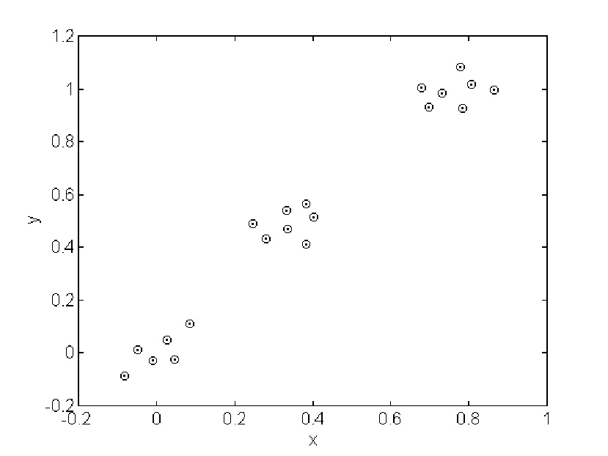
Παρατήρηση
Αν τα δεδομένα χωρίζονται με αυτόν τον τρόπο μπορούμε κάθε φορά να διαλέγουμε m σημεία από κάθε cluster. Έτσι, τα αποτελέσματα σχεδόν ταυτίζονται με αυτά του απλού Gradient descend και ο χρόνος είναι σημαντικά μειωμένος.

Slide 37
Ridge regression
Ridge regression είναι μια μέθοδος που βοηθάει στην αποφυγή overfitting (high variance) και πολλά άλλα!
Σε λίγες γραμμές: O αλγόριθμος αλλάζει λίγο τον ορισμό του best fitting line. Αντί να είναι η γραμμή που ελαχιστοποιεί το ∑residuals², ορίζουμε την γραμμή που ελαχιστοποιεί το ∑residuals² + λ∙slope².
Αυτό έχει συναρπαστικές συνέπειες στα αποτελέσματα του αλγορίθμου.

Slide 38
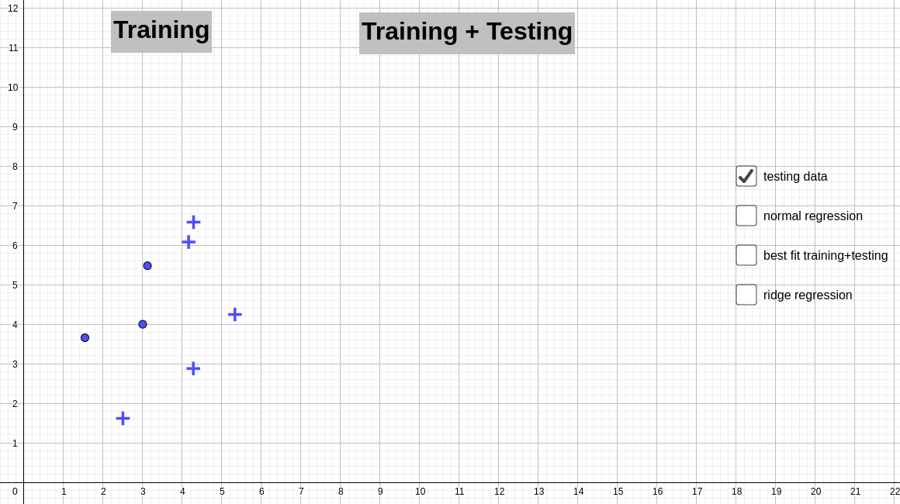
Our data (from cross validation)

Slide 39
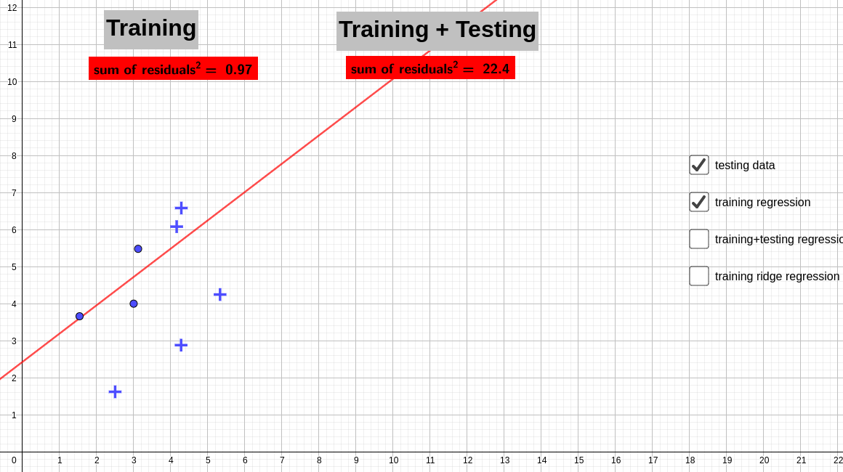
Fit line to training (High bias)

Slide 40
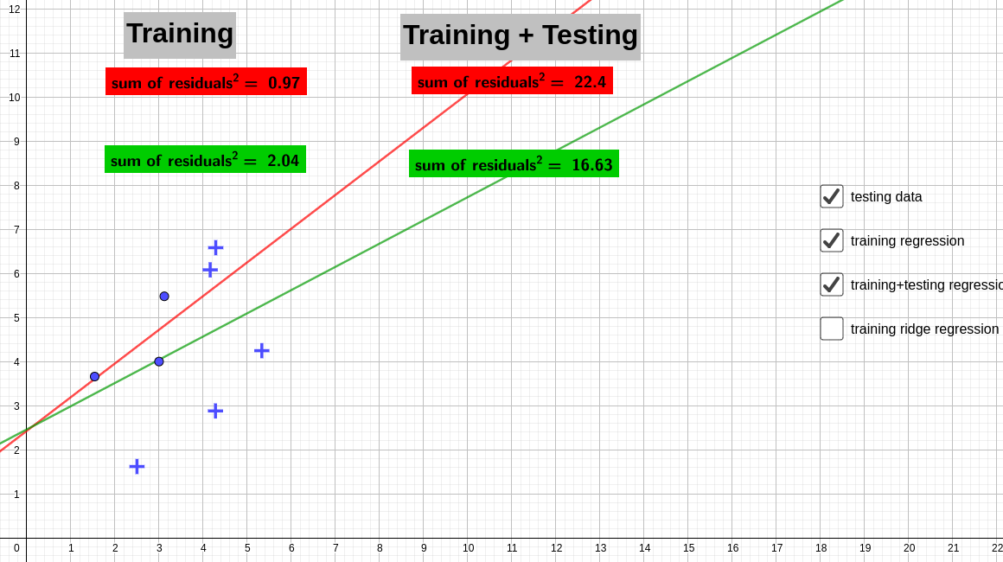
Target fit line

Slide 41
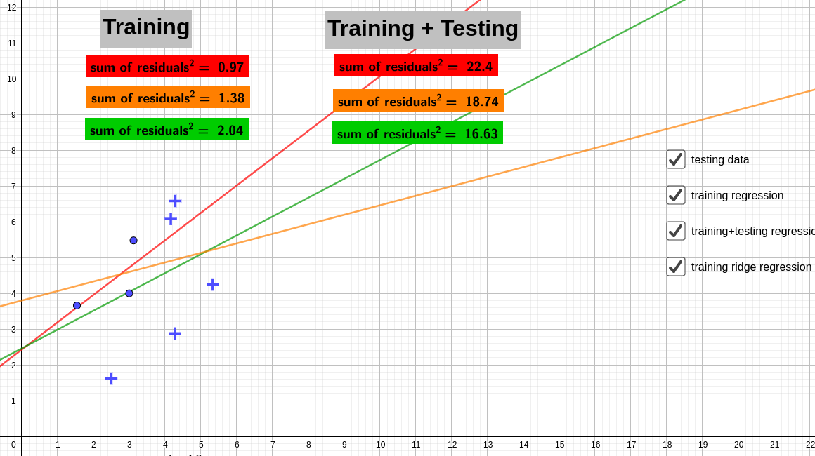
Ridge fit (λ=4.8)

Slide 42

Ridge fit (λ=0)

Slide 43
Ridge regression
Όπως είπαμε πιο πριν, ο ridge regression κάνει πολλά παραπάνω από την αποφυγή overfitting (high variance)!
Μπορούμε να βρούμε best fitting line σε ένα πρόβλημα με 100 μεταβλητές-διαστάσεις έχοντας ˂100 δεδομένα!
Αυξάνει την “διαφορά σημαντικότητας” μεταξύ, “σημαντικών” και μη, μεταβλητών.

Slide 44
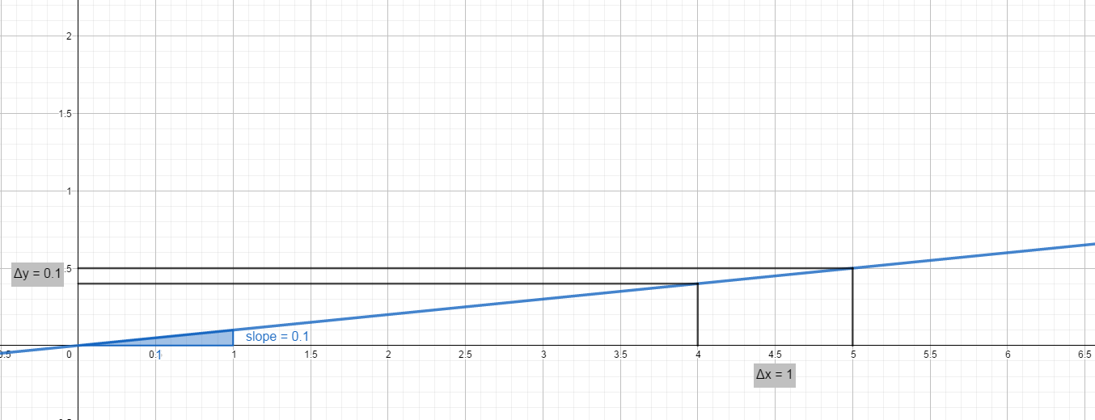
“διαφορά σημαντικότητας”
Τι σημαίνει σημαντικότητα ? Όταν η γραμμή έχει σχετικά μικρή κλίση ως προς έναν άξονα, τότε ο άξονας αυτός δεν εκφράζει μια “σημαντική” μεταβλητή.

Slide 45
Παράδειγμα
Αν θέλαμε να προβλέψουμε το βάρος x ενός ατόμου βάση του
y= πόσα κιλά τρώει ανά ημέρα
z= τι χρώμα μαλλιά έχει
Μπορούμε να φανταστούμε ότι εφόσον η μεταβλητή z δεν επηρεάζει καθόλου το βάρος x - δεν είναι “σημαντική” – η ευθεία μας θα έχει πολύ μικρή κλήση ως προς τον άξονα των z.
Αντιθέτως, εφόσον το y επηρεάζει πολύ το βάρος x, η κλήση ως προς τον άξονα των y δεν θα είναι μικρή.

Slide 46
Ridge regression και σημαντικές μεταβλητές
Hint: Υψώνοντας δύο αριθμούς στο τετράγωνο μεγαλώνουμε την διαφορά τους.
Πχ 10-2=8 αλλά 10² – 2² =96
Γυρνώντας πίσω ,στον ridge regression, θυμόμαστε ότι, στο ∑residuals², προσθέτουμε και το slope².
Θυμόμαστε, επιπλέων, ότι όσο μεγαλύτερο το slope τόσο πιο “σημαντική” είναι μια μεταβλητή.
Διαισθητικά, λοιπόν, καταλαβαίνουμε ότι υψώνοντας το slope στο τετράγωνο μεγαλώνουμε την “διαφορά σημαντικότητας” τους. Οι “σημαντικές μεταβλητές”, γίνονται πιο “σημαντικές” και οι λιγότερο “σημαντικές” ,ακόμα λιγότερο.
Σημείωση: παρατηρούμε επίσης ότι όσο μεγαλύτερο το λ, ακόμα τόσο μεγαλώνει η διαφορά.

Slide 47
Lasso regression
Υπάρχει ένας ακόμα παρόμοιος αλγόριθμος που λέγεται Lasso regression. Η μοναδική διαφορά του με τον Ridge είναι ότι αντί να προσθέτει λ∙slope² , προσθέτει λ∙|slope|.
Αυτό, χωρίς να μπούμε σε μαθηματικές λεπτομέρειες, έχει την δυνατότητα να εκμηδενίσει την “σημαντικότητα” μιας μεταβλητής. Δηλαδή, η κλήση της ευθείας ως προς τον άξονα της μεταβλητής να είναι 0.
Αυτό μας βοηθάει ακόμα περισσότερο να καταλάβουμε ποιες μεταβλητές επηρεάζουν το πρόβλημά μας και ποιες όχι.

Slide 48
Elastic net regression
Ένας τελευταίος αλγόριθμος, αυτής της κατηγορίας, είναι ο elastic net. Αυτός ο αλγόριθμος συνδυάζει τον ridge και lasso regression. Έχει τα πλεονεκτήματα και τον δύο, με μοναδικό μειονέκτημα ότι εξαρτάται από δύο παραμέτρους λ₁ και λ₂!
Σε πραγματικές εφαρμογές, αυτός ο αλγόριθμος βοηθάει τον προγραμματιστή-ερευνιτή να καταλάβει ποιες μεταβλητές επηρεάζουν το πρόβλημά του και να σταματήσει να σπαταλάει χρόνο, ενέργεια και χρήματα, στην συλλογή ασήμαντων μεταβλητών.

Slide 49
One of the most popular linear classifiers: Support Vector Machine

Slide 50
Maximum margin classifier
Πριν προσπαθήσουμε να καταλάβουμε τον SVM πρέπει να καταλάβουμε τον πιο απλό Maximum Margin Classifier. Ο MMC είναι ένας πολύ απλός binomial classifier. Προσπαθεί να χωρίσει τις 2 ομάδες σημείων με μια γραμμή, sepertor. Στο παρακάτω παράδειγμα τα δεδομένα είναι μονοδιάστατα για απλοποίηση του παραδείγματος, εύκολα μπορούμε να τα φανταστούμε σε 2, 3 και παραπάνω διαστάσεις.

Slide 51
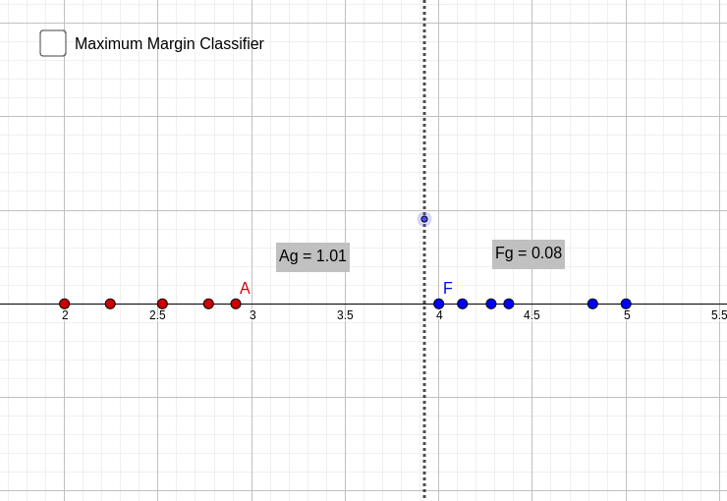
How to find a separator

Slide 52
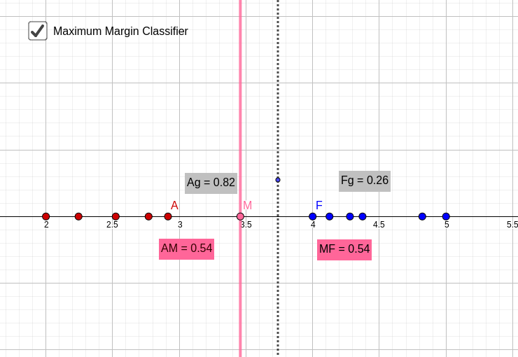
Maximum margin classifier

Slide 53
Support Vector Classifier
Aka soft vector classifier, είναι ένας binomial classifier πολύ παρόμοιος με τον MMC. Προσπαθεί να χωρίσει τα δεδομένα με μια γραμμή, αυτή την φορά χρησιμοποιώντας το soft margin (οχι το maximum margin). Θα δούμε στο παρακάτω παράδειγμα οτι, σε πραγματικές εφαρμογές, είναι πολύ καλύτερος από τον MMC.

Slide 54
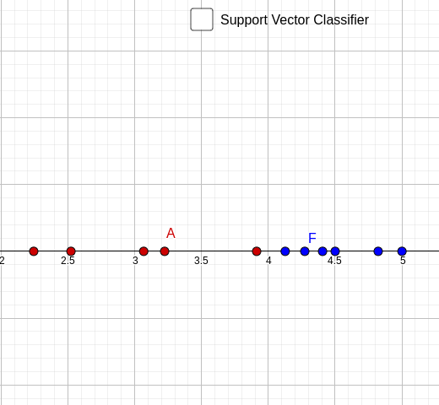
SVC vs MMC in data with outliers

Slide 55
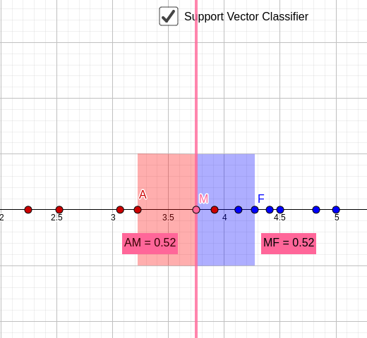
The concept of misclassifications and soft margin
1 misclassification. 4 support vectors

Slide 56
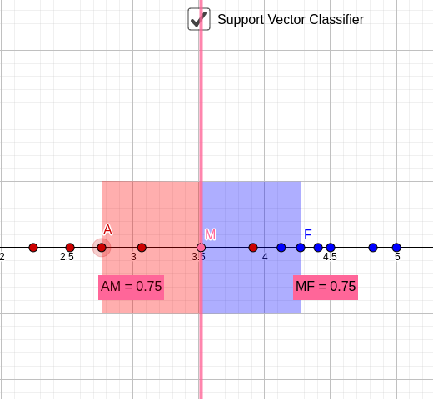
The concept of misclassifications and soft margin
1 misclassification. 5 support vectors

Slide 57
SVC parameters
Για να βρούμε των σωστό αριθμό misscalssification και τους support vectors χρησιμοποιούμε cross validation και άλλους αλγορίθμους.

Slide 58
SVC with non-linear data
Ο SVC είναι καλός αλγόριθμος και για πραγματικές εφαρμογές αλλά μόνο για κάποιους τύπους δεδομένων...

Slide 59
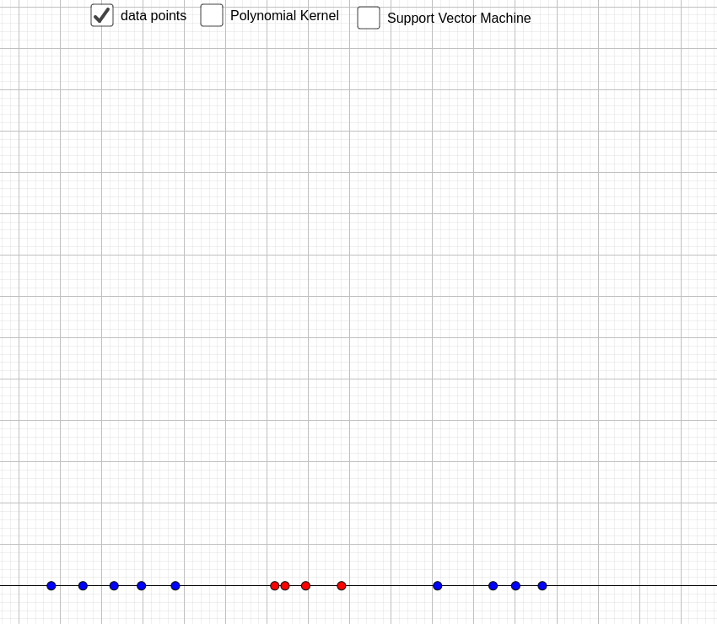
Another type of data

Slide 60
Support Vector Machine
Σε αυτή την περίπτωση χρησιμοποιούμε Support Vector Machine. Ο SVM χρησιμοποιεί έναν αλγόριθμο kernel για να μεταφέρει τα δεδομένα σε περισσότερες διαστάσεις και στην συνέχεια δρα παρόμοια με τον SVC. Υπάρχουν διάφορα είδη kernel, οι πιο διαδεδομένοι Polynomial και Radial. Παρακάτω θα δούνε ένα απλό παράδειγμα του Polynomial cernel.

Slide 61
Non-linear data

Slide 62
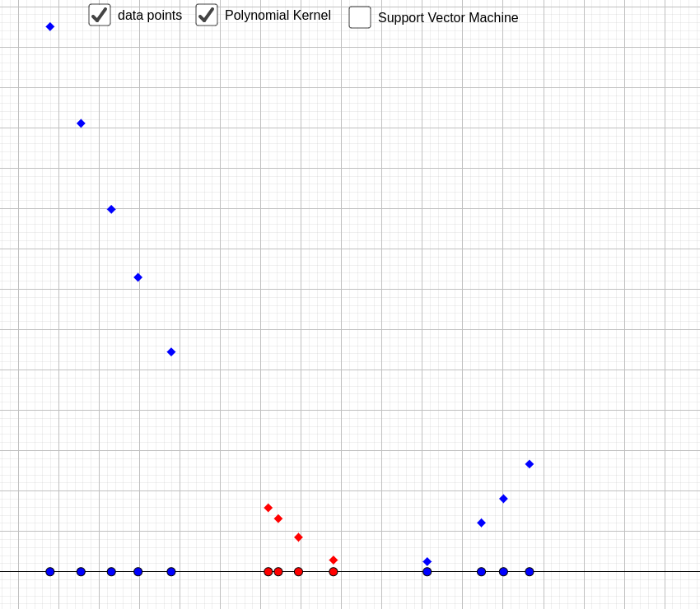
Polynomial Kernel

Slide 63
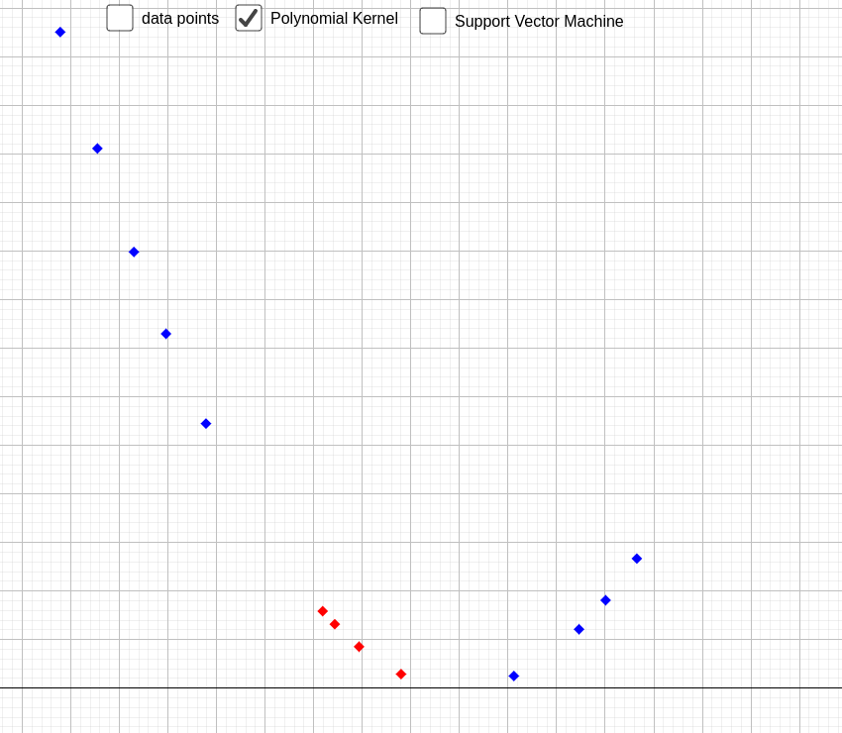
Polynomial kernel

Slide 64
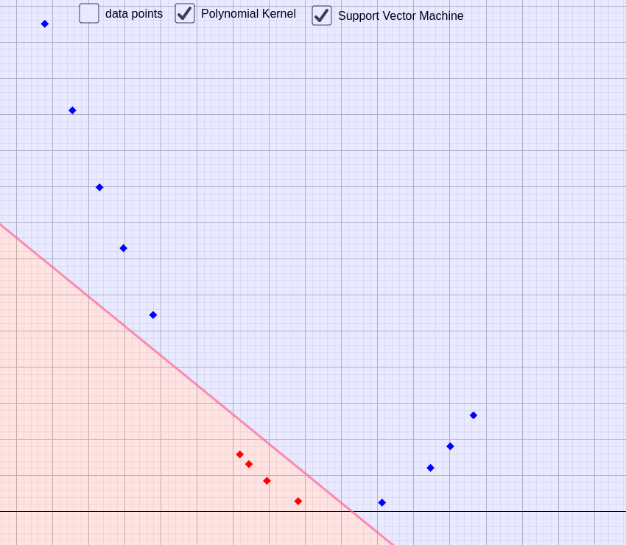
SVM separator

Slide 65
Τι μάθαμε;
Διαφορά Machine Learning vs Neural Networks
Classification vs Regression
Τι είναι το Cross Validation
Τι είναι το Bias-Varians tradoff
Τι είναι το Linear Regression
Τι είναι το Gradient και Stochastic Gradient Descend
Τι είναι το Ridge, Lasso και Elastic Net Regression
Τι είναι το MMC, SVC, SVM και οι Kernels

Slide 66
Ερωτήσεις;

Slide 67
Ευχαριστούμε !

